Slide 1
Cache strategy
Eva Renata Balazs

Slide 2
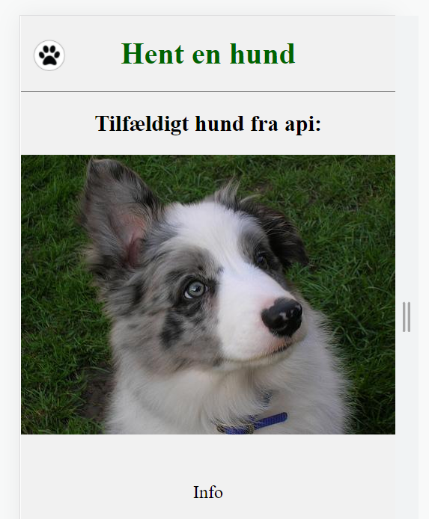

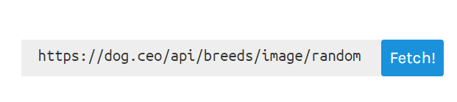

Progressive Web App project
Dog Api
Static eller opdaterende API ?
Jeg har besluttet: opdaterende :fordi

Slide 3
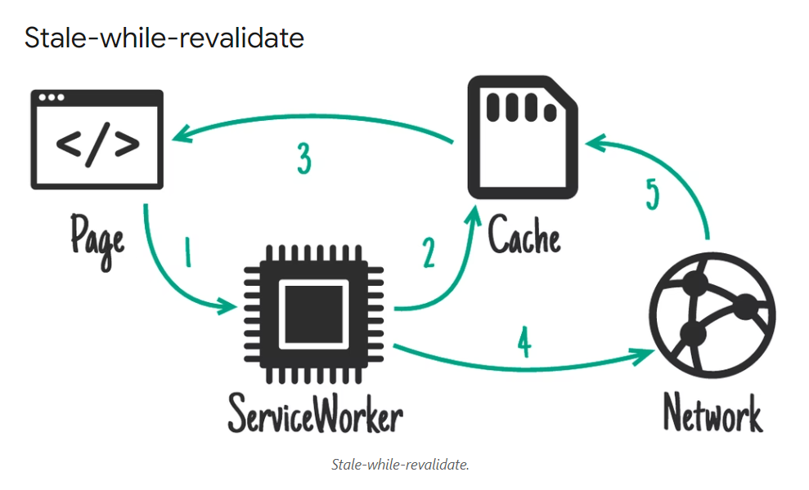
Jeg har besluttet at bruge
Fordi, den er en opdaterende api,
men ikke så vigtige at skulle opdatere
siden hurtigst muligt
Den vil opdatere kun cache når der findes network, som
Vil være synlig ved næste refresh

Slide 4
Implementering

